Slide 1
Buscas com Heurísticas
Busca Local Monótona Randomizada
Eduardo Savian, Mateus Winter

Slide 2
Introdução
Busca Local Melhor - BLM - MLSB
Busca Local Melhor Melhora - BLMM - MLSBB
Busca Local Monótona Randomizada - BLMR - NMLRS

Slide 3
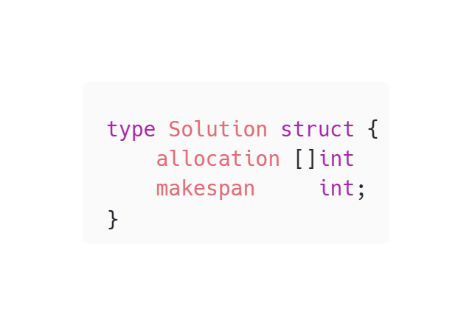
ESTRUTURA DE SOLUÇÃO

Slide 4
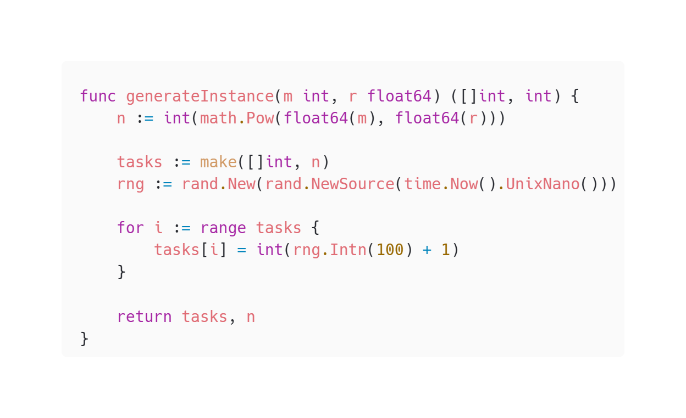
GERAÇÃO DA INSTÂNCIA

Slide 5
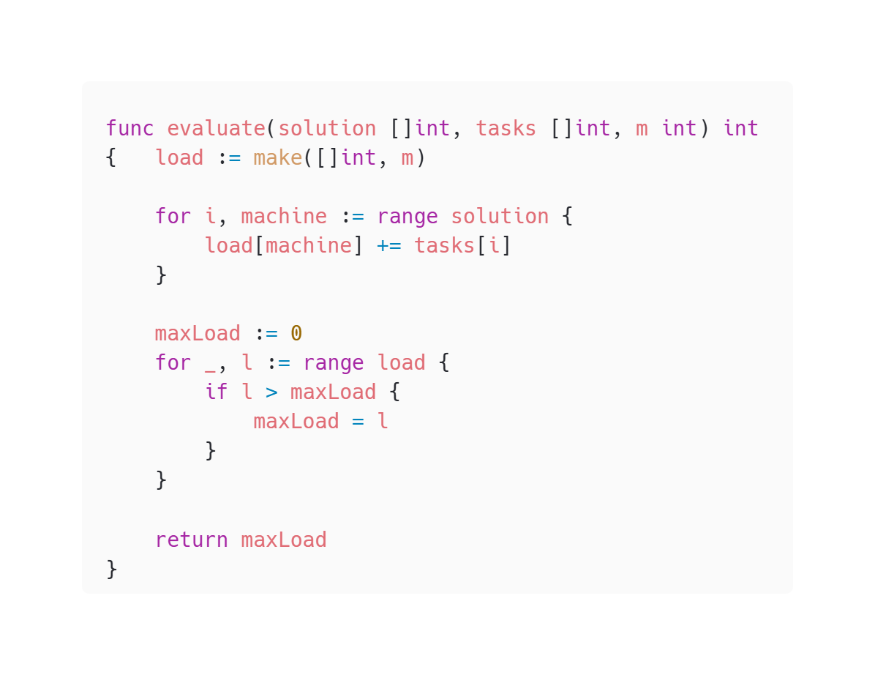
evaluate

Slide 6
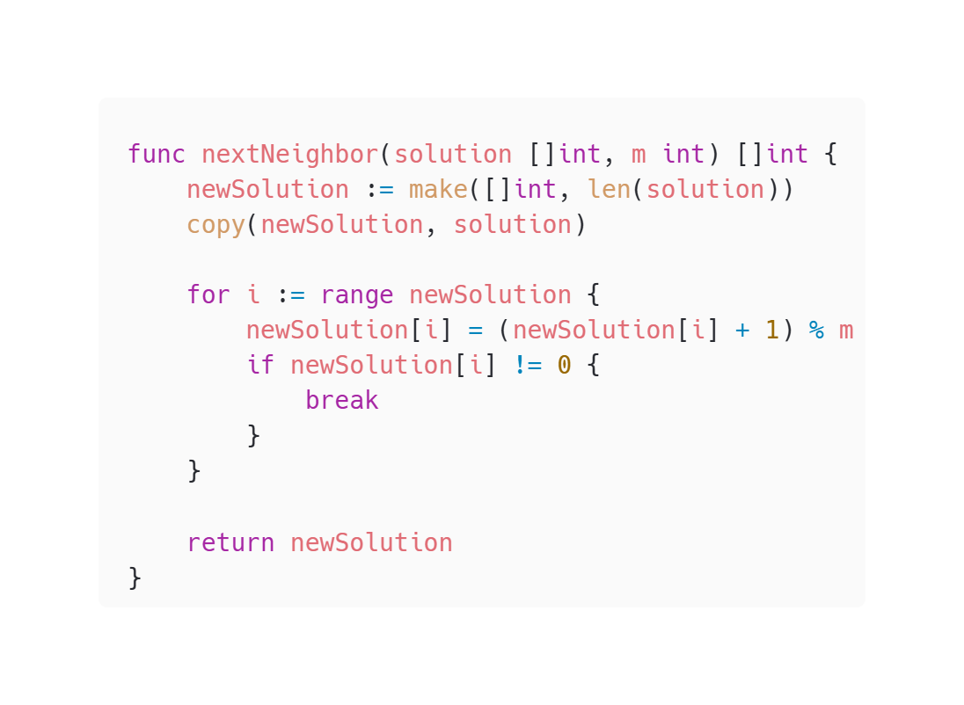
Next neighbor

Slide 7
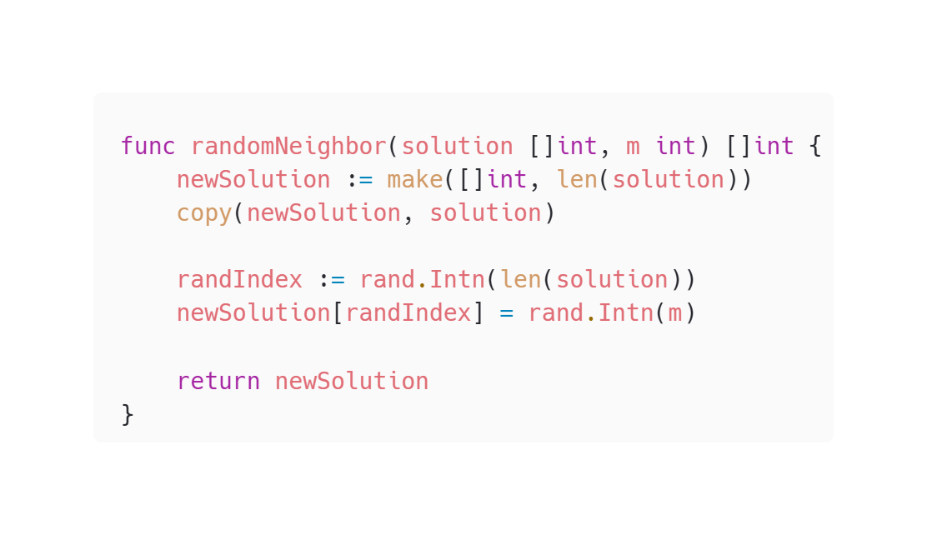
Random neighbor

Slide 8
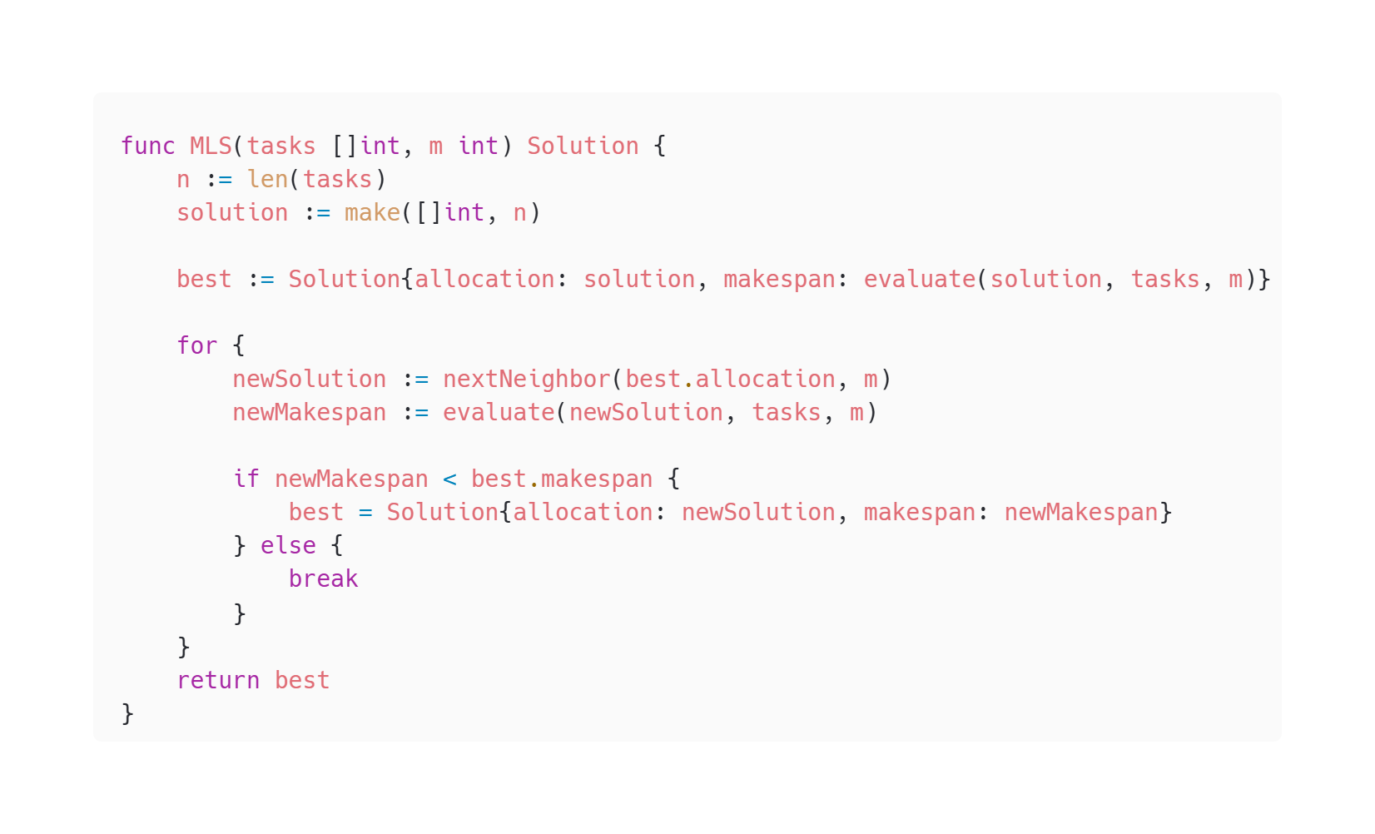
Busca local primEIRA-MELHORA

Slide 9
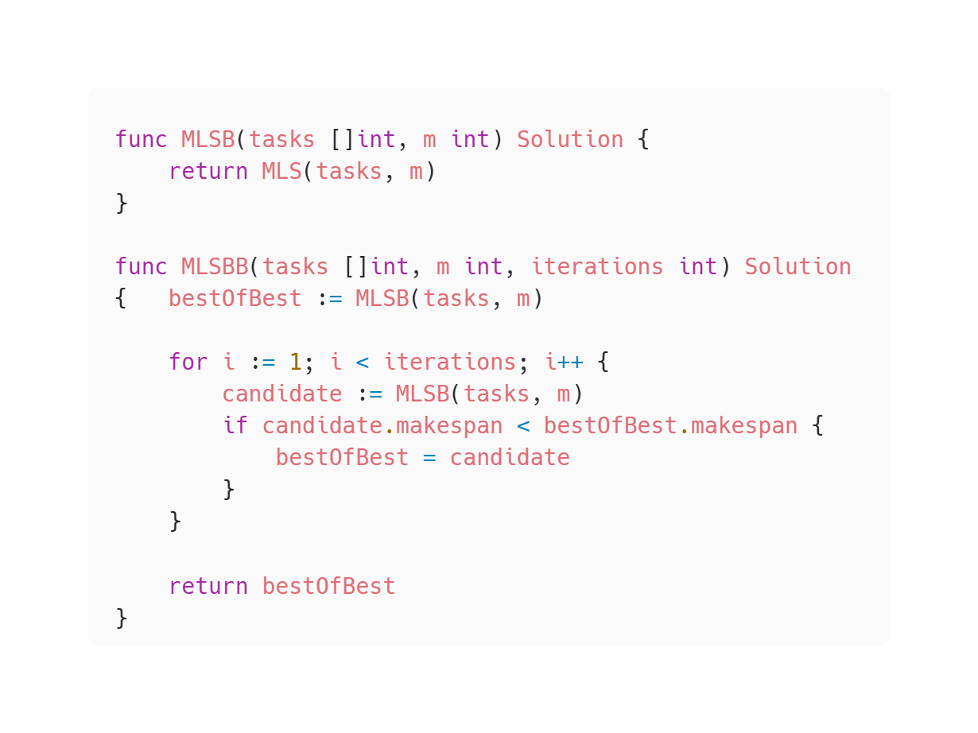
Busca local MELHOR-MELHORA

Slide 10
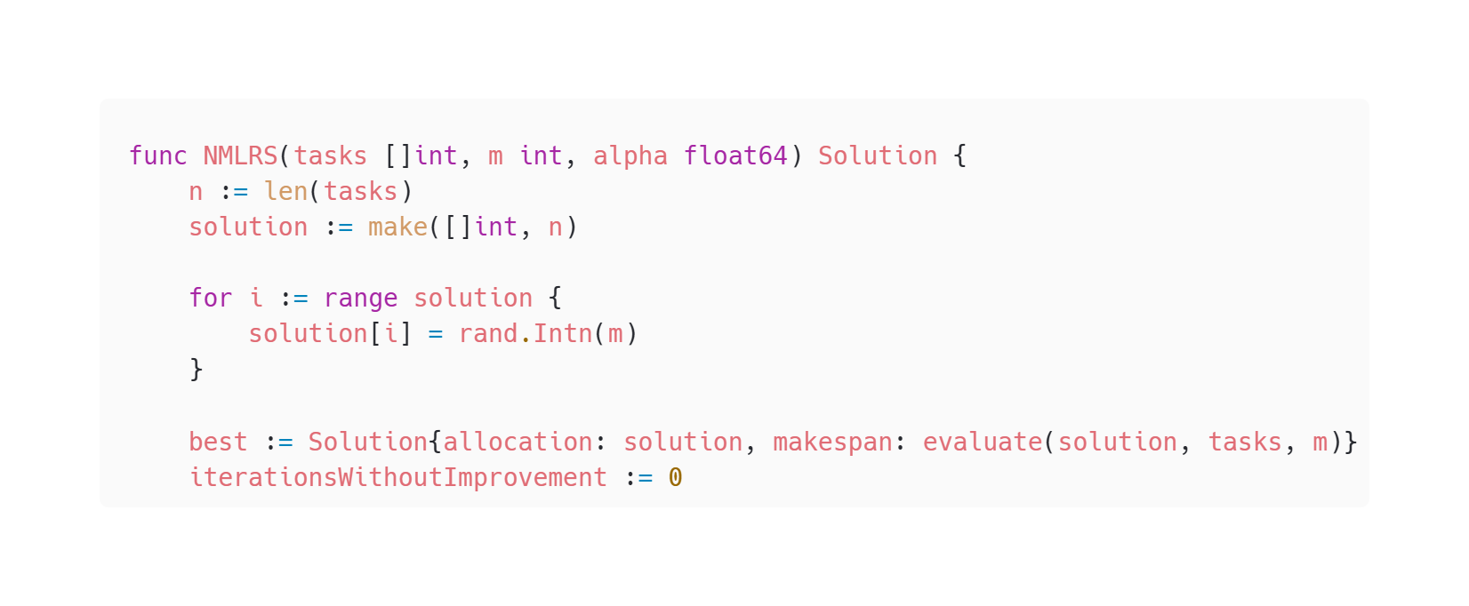
Busca Local Monótona Randomizada

Slide 11
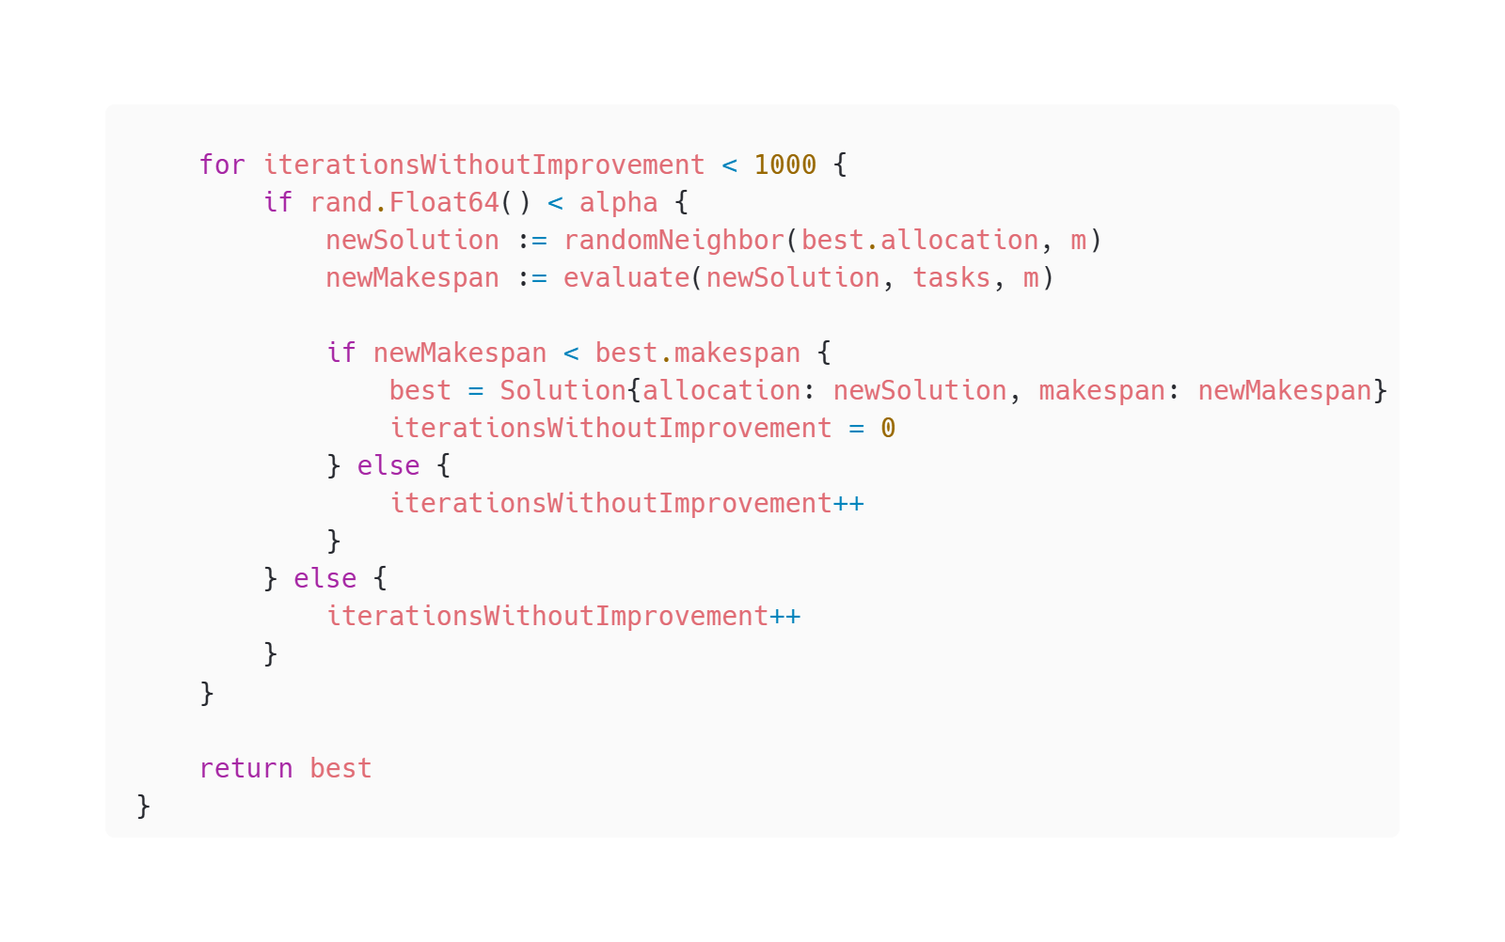
Busca Local Monótona Randomizada

Slide 12
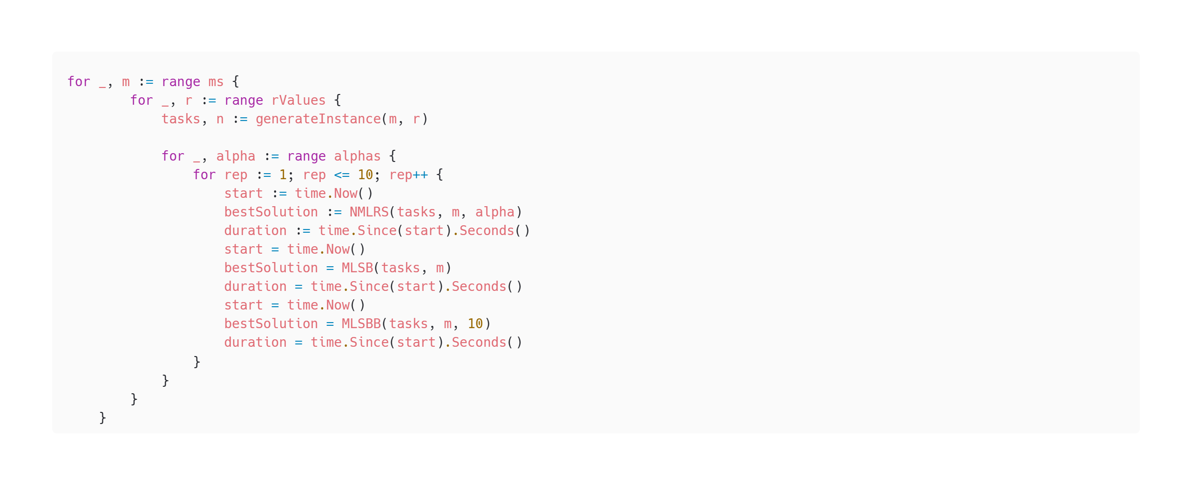
Execução do experimento

Slide 13
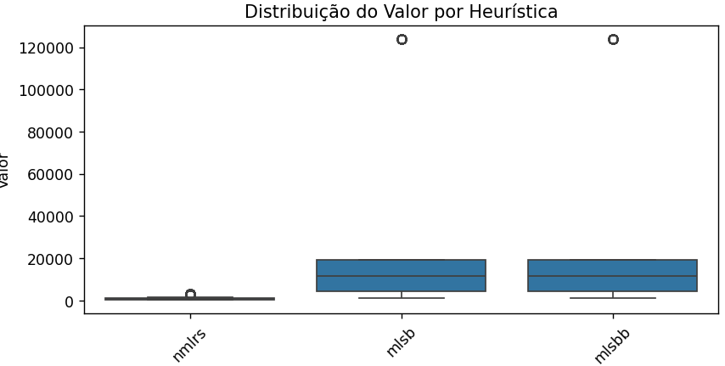
Execução do experimento

Slide 14
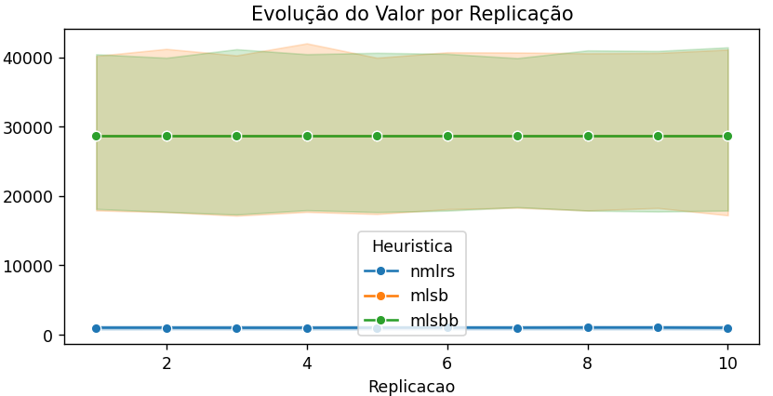
Execução do experimento

Slide 15
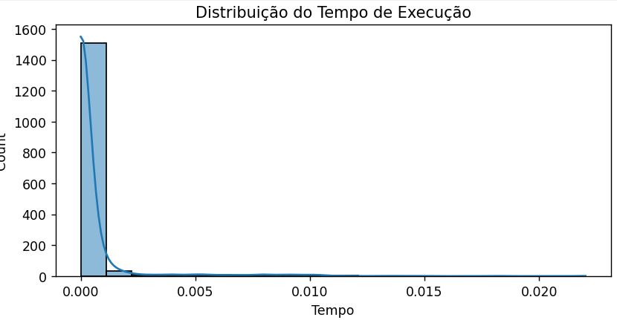
Execução do experimento

Slide 16
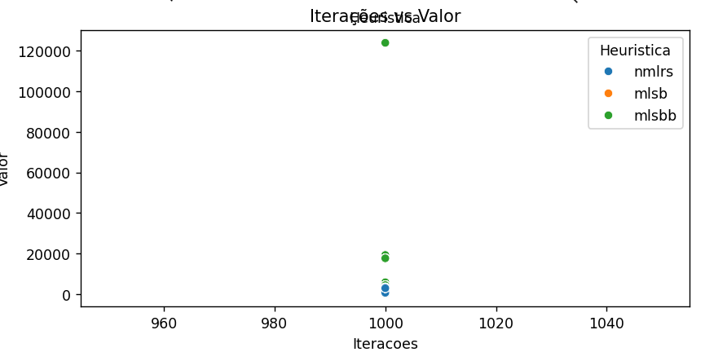
Execução do experimento

Slide 17
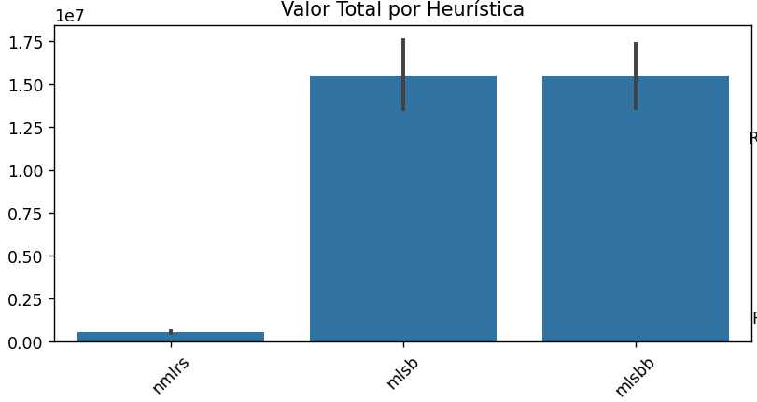
Execução do experimento

Slide 18
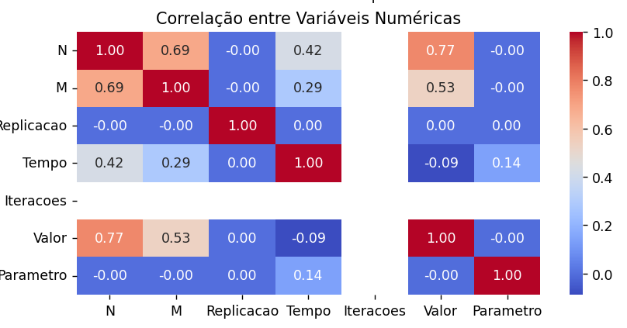
Execução do experimento

Slide 19
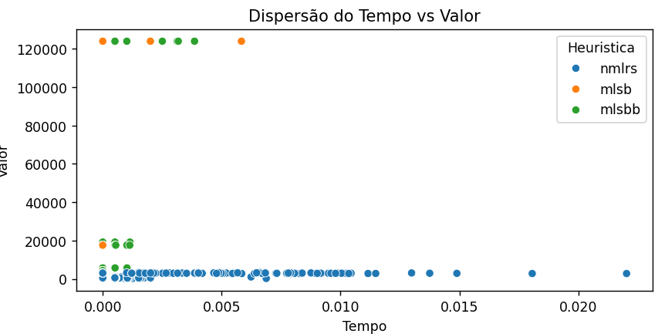
Execução do experimento

Slide 20
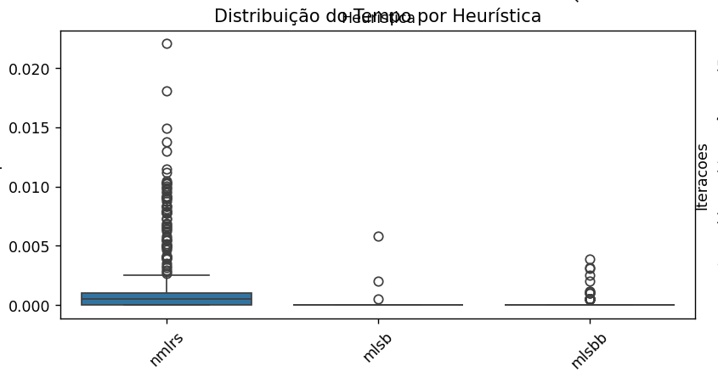
Execução do experimento

Slide 21
Qual a heurística que demandou mais iterações?
Primeira Melhora: Encontra rapidamente a primeira solução melhor, mas pode ser lenta em problemas grandes.
Melhor Melhora: Avalia todas as vizinhanças antes de escolher, sendo mais precisa, porém mais demorada.
Busca Local Monótona Randomizada : Explora aleatoriamente a vizinhança, podendo escapar de ótimos locais e variar em número de iterações. a

Slide 22
Qual a heurística que demandou mais tempo?
Melhor Melhora: Demora mais, pois avalia todas as soluções vizinhas antes de escolher a melhor.
Primeira Melhora: Mais rápida, pois para na primeira melhoria encontrada.
Busca Local Monótona Randomizada : Tempo de execução variável, mas tende a ser mais rápido que a Melhor Melhora, pois não avalia exaustivamente todas as opções.

Slide 23
Qual a heurística que encontrou resultados com maior qualidade?
Melhor Melhora: Encontra soluções de melhor qualidade, pois avalia todas as opções antes de escolher.
Primeira Melhora: Encontra soluções rapidamente, mas sem garantia de máxima qualidade.
Busca Local Monótona Randomizada : Resultados variáveis, mas pode alcançar boas soluções devido à exploração mais ampla.

Slide 24
Quais os parâmetros que garantem maior qualidade dos resultados?
Melhor Melhora: Mais eficaz na qualidade, pois avalia todas as soluções possíveis.
Parâmetros importantes: Tamanho da vizinhança, critérios de parada (ex: número máximo de iterações ou melhoria mínima).

Slide 25
Quais os parâmetros mais rápidos?
Para uma solução mais rápida, o Primeira Melhora é a escolha mais eficiente, pois se preocupa em encontrar a primeira melhoria e parar rapidamente.

Slide 26
Referências bibliográficas
DE JULHO DE, 13. Marcus Ritt. Disponível em: <https://www.inf.ufrgs.br/~mrpritt/lib/exe/fetch.php?media=cmp268:notas-10488.pdf>. Acesso em: 13 fev. 2025.
WIKIPEDIA CONTRIBUTORS. Metaheuristic. Disponível em: <https://en.wikipedia.org/w/index.php?title=Metaheuristic&oldid=1272825655>.

Slide 27
Obrigado

